Slide 1



TRÒ CHƠI Ô CHỮ
HOẠT ĐỘNG CÁ NHÂN
KHỞI ĐỘNG

Slide 2
TRÒ CHƠI Ô CHỮ
Có 6 câu hỏi, các em dành quyền chọn bất kỳ 1 câu nào để trả lời.
Nếu trả lời đúng thì ghi được điểm tốt cho cá nhân mình và 1 ô chữ của từ khóa được mở ra.
Đến khi 6 ô chữ của từ khóa được mở ra thì các em dành quyền trả lời các câu hỏi của trò chơi liên quan đến từ khóa. Nếu trả lời đúng thì được 1 phần quà cho tập thể lớp.
Notes:
GV lưu ý với HS chữ A có thể hiểu là Ă; chữ Đ có thể hiểu là D
Từ khóa: Đây là một vấn đề phổ biến trong trường học và có thể gây ra những hậu
quả nghiêm trọng.

Slide 3
Câu 1
Câu 2
Câu 3
Câu 4
Câu 5
Câu 6
B
A
T
N
A
T

Slide 4

Câu 1
Cho đồ thị của các hàm số sau:
Hỏi có bao nhiêu đồ thị nằm phía dưới trục hoành?
Có 3 đồ thị nằm dưới trục hoành.
Giải thích:
Đồ thị hàm số có dạng nằm phía dưới trục hoành khi hệ số a<0.
Vậy có 3 hàm số có đồ thị nằm phía dưới trục hoành là:

Slide 5

Câu 2
Kết luận nào sau đây Sai khi nói về hàm số
A. Đồ thị hàm số nhận trục tung làm trục đối xứng.
B. Với a>0 đồ thị nằm phía trên trục hoành và O là điểm cao nhất của đồ thị.
C. Với a<0 đồ thị nằm phía dưới trục hoành và O là điểm cao nhất của đồ thị.
D. Với a>0 đồ thị nằm phía trên trục hoành và O là điểm thấp nhất của đồ thị.
Giải thích
Sai. Vì với a>0 đồ thị nằm phía trên trục hoành và O là điểm thấp nhất của đồ thị.

Slide 6

Câu 3
Trong các phương trình sau, phương trình nào vô nghiệm ?
Giải thích:
Phương trình có
Vậy phương trình vô nghiệm.

Slide 7

Câu 4
Tổng hai nghiệm của phương trình là:
A. -3 B. 3 C. 4 D. -4
Giải thích
Phương trình có nên có hai nghiệm là
Theo hệ thức Viète ta có

Slide 8

Câu 5
Hai dung dịch muối có khối lượng tổng cộng bằng 800 g. Lượng muối trong dung dịch I là 20 g, lượng muối trong dung dịch II là 18 g. Biết nồng độ muối trong dung dịch I nhiều hơn nồng độ muối trong dung dịch II là 2,5%. Nếu gọi khối lượng của dung dịch I là x (g) thì khối lượng của dung dịch II là
A. 18-x (g). B. 20-x (g). C. 800+x (g). D. 800-x (g).
Giải thích:
Gọi khối lượng của dung dịch I là x (g).
Vì tổng khối lượng của hai dung dịch bằng 800 (g)
nên khối lượng của dung dịch II là 800-x (g).

Slide 9

Câu 6
Cho phương trình ( với m là tham số) có một nghiệm x=1, nghiệm còn lại của phương trình là:
A. 0 B. -1 C. 1 D. 2
Giải thích
Ta có mà

Slide 10

D
B
A
T
N
A
T
BÀI HỌC LỒNG TÂM
1. Các em có biết bắt nạt là gì không? Ai có thể giải thích cho cả lớp?
2. Bắt nạt có thể xảy ra ở những tình huống nào? Trong lớp học, sân trường, hay
trên mạng?
Tác động
3. Khi một bạn bị bắt nạt, cảm giác của bạn ấy như thế nào? Ai có thể chia sẻ suy
nghĩ của mình?
4. Các em nghĩ hành động bắt nạt ảnh hưởng như thế nào đến tinh thần và học tập
của bạn bị bắt nạt?
5. Có những cách nào chúng ta có thể làm để xây dựng một môi trường học tập an
toàn và thân thiện hơn?
GV chốt lại: Bắt nạt ảnh để lại nhiều hậu quả nghiêm trọng, chúng ta cần xây dựng một môi trường học đường an toàn, thân thiện và tích cực, nơi mọi học sinh đều cảm thấy được tôn trọng và bảo vệ.

Slide 11
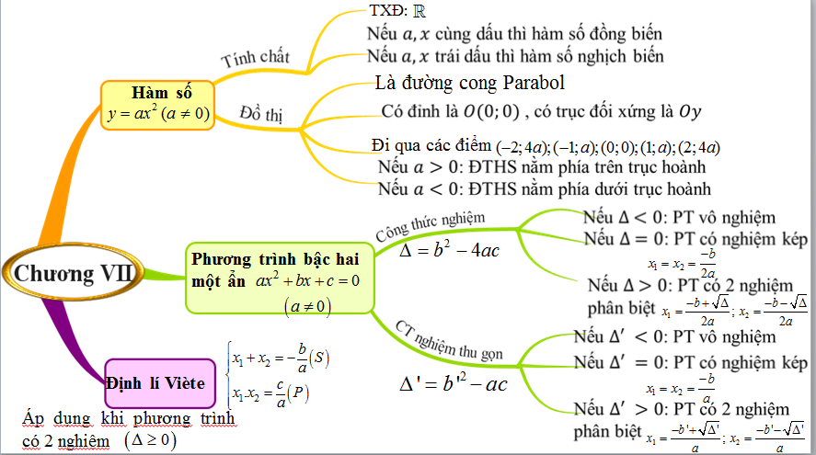

Slide 12
Thảo luận nhóm đôi giải bài tập:
Động năng (tính bằng J) của một quả bưởi nặng1kg rơi với tốc độ
v (m/s) được tính bằng công thức
a) Tính động năng của quả bưởi đạt được khi nó rơi với tốc độ là 4m/s
b) Tính tốc độ rơi của quả bưởi tại thời điểm quả bưởi đạt được động năng là 32J
Bài giải.
Khi quả bưởi rơi với tốc độ là 4m/s thì động năng của quả bưởi đạt được là:
K=0,5 . 4²
b) Tốc độ rơi của quả bưởi tại thời điểm quả bưởi đạt được động năng 32J là:
K=0,5v²
.

Slide 13





Ô SỐ MAY MẮN
Phần thưởng
10
8
9
1
2
3
9
8
4
5
Phần thưởng
10
LUẬT CHƠI
QUAY- DỪNG
Notes:
Ấn vào Luật chơi. Ấn vào Quay – dừng để chọn phần thưởng hoặc điểm số. Ấn vào mũi tên để chuyển slide bài mới

Slide 14
TRÒ CHƠI: Ô SỐ MAY MẮN
Luật chơi:
Có 5 ô số khác nhau: 4 ô số chứa câu hỏi và 1 ô số may mắn. Mở một ô số sẽ có một câu hỏi tương ứng. Mỗi câu hỏi có thời gian suy nghĩ tối đa là 30 giây. Ai có câu trả lời sẽ giơ tay nhanh nhất để giành quyền trả lời. Học sinh trả lời ĐÚNG được quay vòng quay may mắn để nhận thưởng, nếu SAI sẽ nhường quyền chơi cho bạn khác.
Notes:
Ấn mũi tên để trở về ô Ô số may mắn

Slide 15








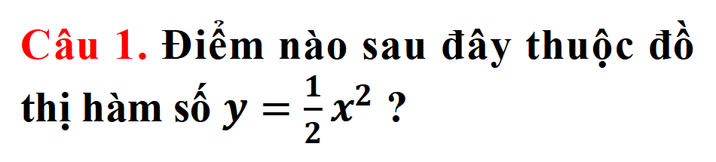
Câu 1. Điểm nào sau đây thuộc đồ thị hàm số $y={\frac{1}{2}x}^{2}$ ?
A. $\left(1;2\right)$.
B. $\left(2;1\right)$.
C. $\left(−1;2\right)$.
D. $\left(−1; \frac{1}{2}\right)$.
Hướng dẫn

Slide 16








Câu 1. Điểm nào sau đây thuộc đồ thị hàm số $y={\frac{1}{2}x}^{2}$ ?
Hướng dẫn
Thay $x=1;y=2$ vào hàm số $y=\frac{1}{2}x^{2}$ ta được: $2=\frac{1}{2}.1^{2}$ hay $2=\frac{1}{2}$ (vô lí)
+) Với điểm $A\left(1;2\right)$.
Thay $x=2;y=1$ vào hàm số $y=\frac{1}{2}x^{2}$ ta được: $1=\frac{1}{2}.2^{2}$ hay $1=2$ (vô lí)
+) Với điểm $B\left(2;1\right)$.
Thay $x=−1;y=2$ vào hàm số $y=\frac{1}{2}x^{2}$ ta được: $2=\frac{1}{2}.{\left(−1\right)}^{2}$ hay $2=\frac{1}{2}$ (vô lí)
+) Với điểm $C\left(−1;2\right)$.
Thay $x=−1;y=\frac{1}{2}$ vào hàm số $y=\frac{1}{2}x^{2}$ ta được: $\frac{1}{2}=\frac{1}{2}.{\left(−1\right)}^{2}$ hay $\frac{1}{2}$ $=\frac{1}{2}$ (luôn đúng)
+) Với điểm $D\left(−1;\frac{1}{2}\right)$.
Đáp án đúng là D.
Notes:
Bỏ âm thanh

Slide 17
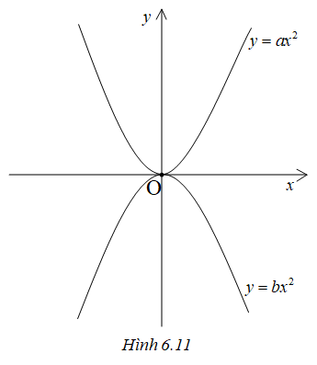




Câu 2. Hình 6.11 là hai đường cong parabol trong mặt phẳng tọa độ Oxy. Khẳng định nào sau đây là đúng?
A. $a<0<b$.
B. $a<b<0$.
C. $a>b>0$.
D. $a>0>b$.
Hướng dẫn

Slide 18





Câu 2. Hình 6.11 là hai đường cong parabol trong mặt phẳng tọa độ Oxy. Khẳng định nào sau đây là đúng?
A. $a<0<b$.
B. $a<b<0$.
C. $a>b>0$.
D. $a>0>b$.
Hướng dẫn
Đồ thị hàm số $y=ax^{2} \left(a≠0\right)$ nằm phía trên trục hoành nếu $a>0$ và đồ thị hàm số $y=bx^{2} \left(b≠0\right)$nằm phía dưới trục hoành nếu $b<0$.
Đáp án đúng là D.

Slide 19



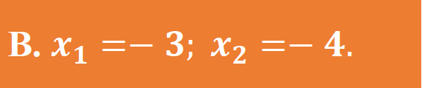

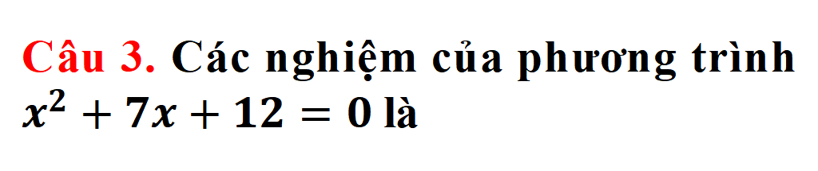
Câu 3. Các nghiệm của phương trình $x^{2}+7x+12=0$là
A. $x_{1}=3;x_{2}\text{= }\text{4}\text{.}$
B. $x_{1}=−3; x_{2}=−4.$
C. $x_{1}=3; x_{2}=−4.$
D. $x_{1}=−3; x_{2}=4.$
Hướng dẫn

Slide 20






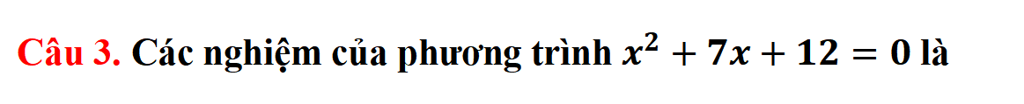
Câu 3. Các nghiệm của phương trình $x^{2}+7x+12=0$là
A. $x_{1}=3;x_{2}\text{= }\text{4}\text{.}$
B. $x_{1}=−3; x_{2}=−4.$
C. $x_{1}=3; x_{2}=−4.$
D. $x_{1}=−3; x_{2}=4.$
Hướng dẫn
Ta có $∆ =7^{2}−4.1.12=1>0$ nên phương trình có hai nghiệm phân biệt:
$x_{1}=\frac{−7+\sqrt{1}}{2.1}=−3;$ $x_{2}=\frac{−7−\sqrt{1}}{2.1}=−4$
Đáp án đúng là B.

Slide 21
Câu 4: Ô số may mắn

Slide 22




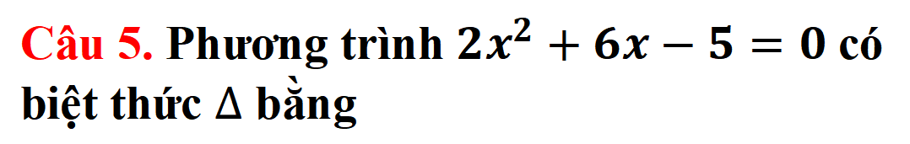
Câu 5. Phương trình ${2x}^{2}+6x−5=0$có biệt thức $∆$ bằng
A. $31$.
B. $−4$.
C. $49$.
D. $76$.
Hướng dẫn

Slide 23
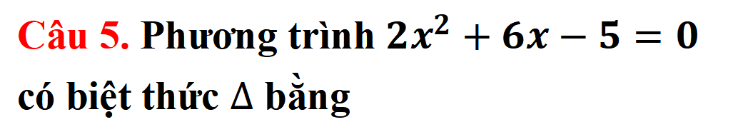
Câu 5. Phương trình ${2x}^{2}+6x−5=0$
có biệt thức $∆$ bằng
A. $31$.
B. $−4$.
C. $49$.
D. $76$.
Hướng dẫn
Ta có $∆ =6^{2}−4.2.\left(−5\right)=76$
Đáp án đúng là D.

Slide 24
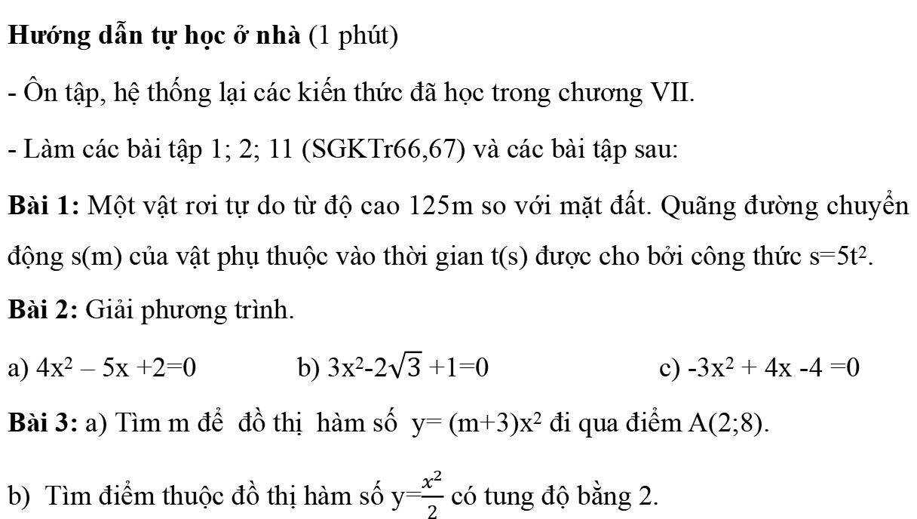
Hướng dẫn tự học ở nhà (1 phút)
- Ôn tập, hệ thống lại các kiến thức đã học trong chương VII.
- Làm các bài tập 1; 2; 11 (SGKTr66,67) và các bài tập sau:
Bài 1: Một vật rơi tự do từ độ cao 125m so với mặt đất. Quãng đường chuyển động s(m) của vật phụ thuộc vào thời gian t(s) được cho bởi công thức s=5t².
Bài 2: Giải phương trình.
a) 4x² – 5x +2=0 b) 3x²-2$\sqrt{3}$ +1=0 c) -3x² + 4x -4 =0
Bài 3: a) Tìm m để đồ thị hàm số y= (m+3)x² đi qua điểm A(2;8).
b) Tìm điểm thuộc đồ thị hàm số y=$\frac{x^{2}}{2}$ có tung độ bằng 2.

